Slide 1
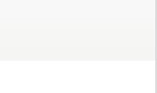


Kubernetes : les fondamentaux

Slide 2
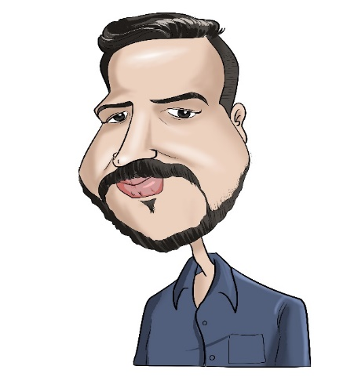



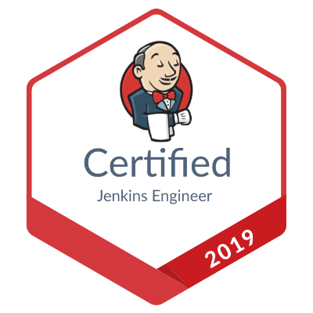
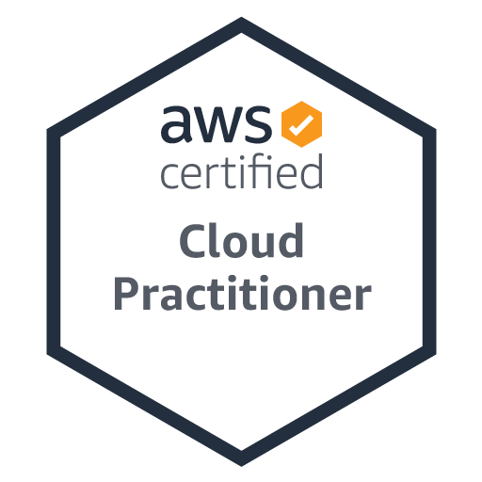
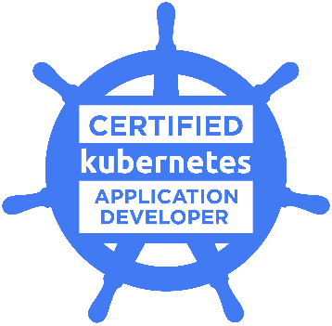
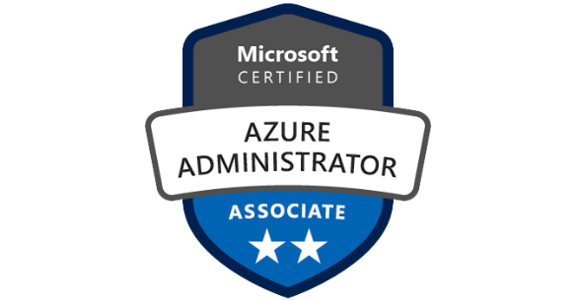
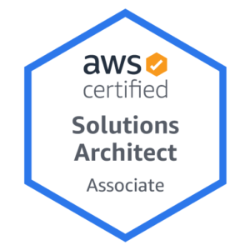
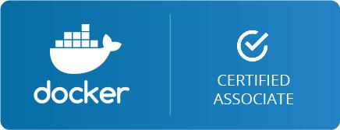

$ Whoami
Soufiane EDDIRY
Enthousiaste du Move2Cloud & des pratiques DevOps
soufiane.eddiry@gmail.com
https://ma.linkedin.com/in/soufiane-eddiry
@SoufianeEddiry

Slide 3

Plan
"Just enough container" pour Kubernetes : Docker 101
De "Borg" à "Kubernetes"
Kubernetes, Quèsaco?
L'architecture logique de Kubernetes
Les méthodes d'installation d'un Cluster Kubernetes
Notre Cluster Kubernetes de PoC : avec Vagrant & VirtualBox
Better than a container, le Pod
Activer la Haute-disponibilité avec les "ReplicaSets"
Déployer en Production avec les "Deployements"
Exposer les applications avec les "Services"
From "Code" to "Kubernetes" : Mise en Pratique

Slide 4
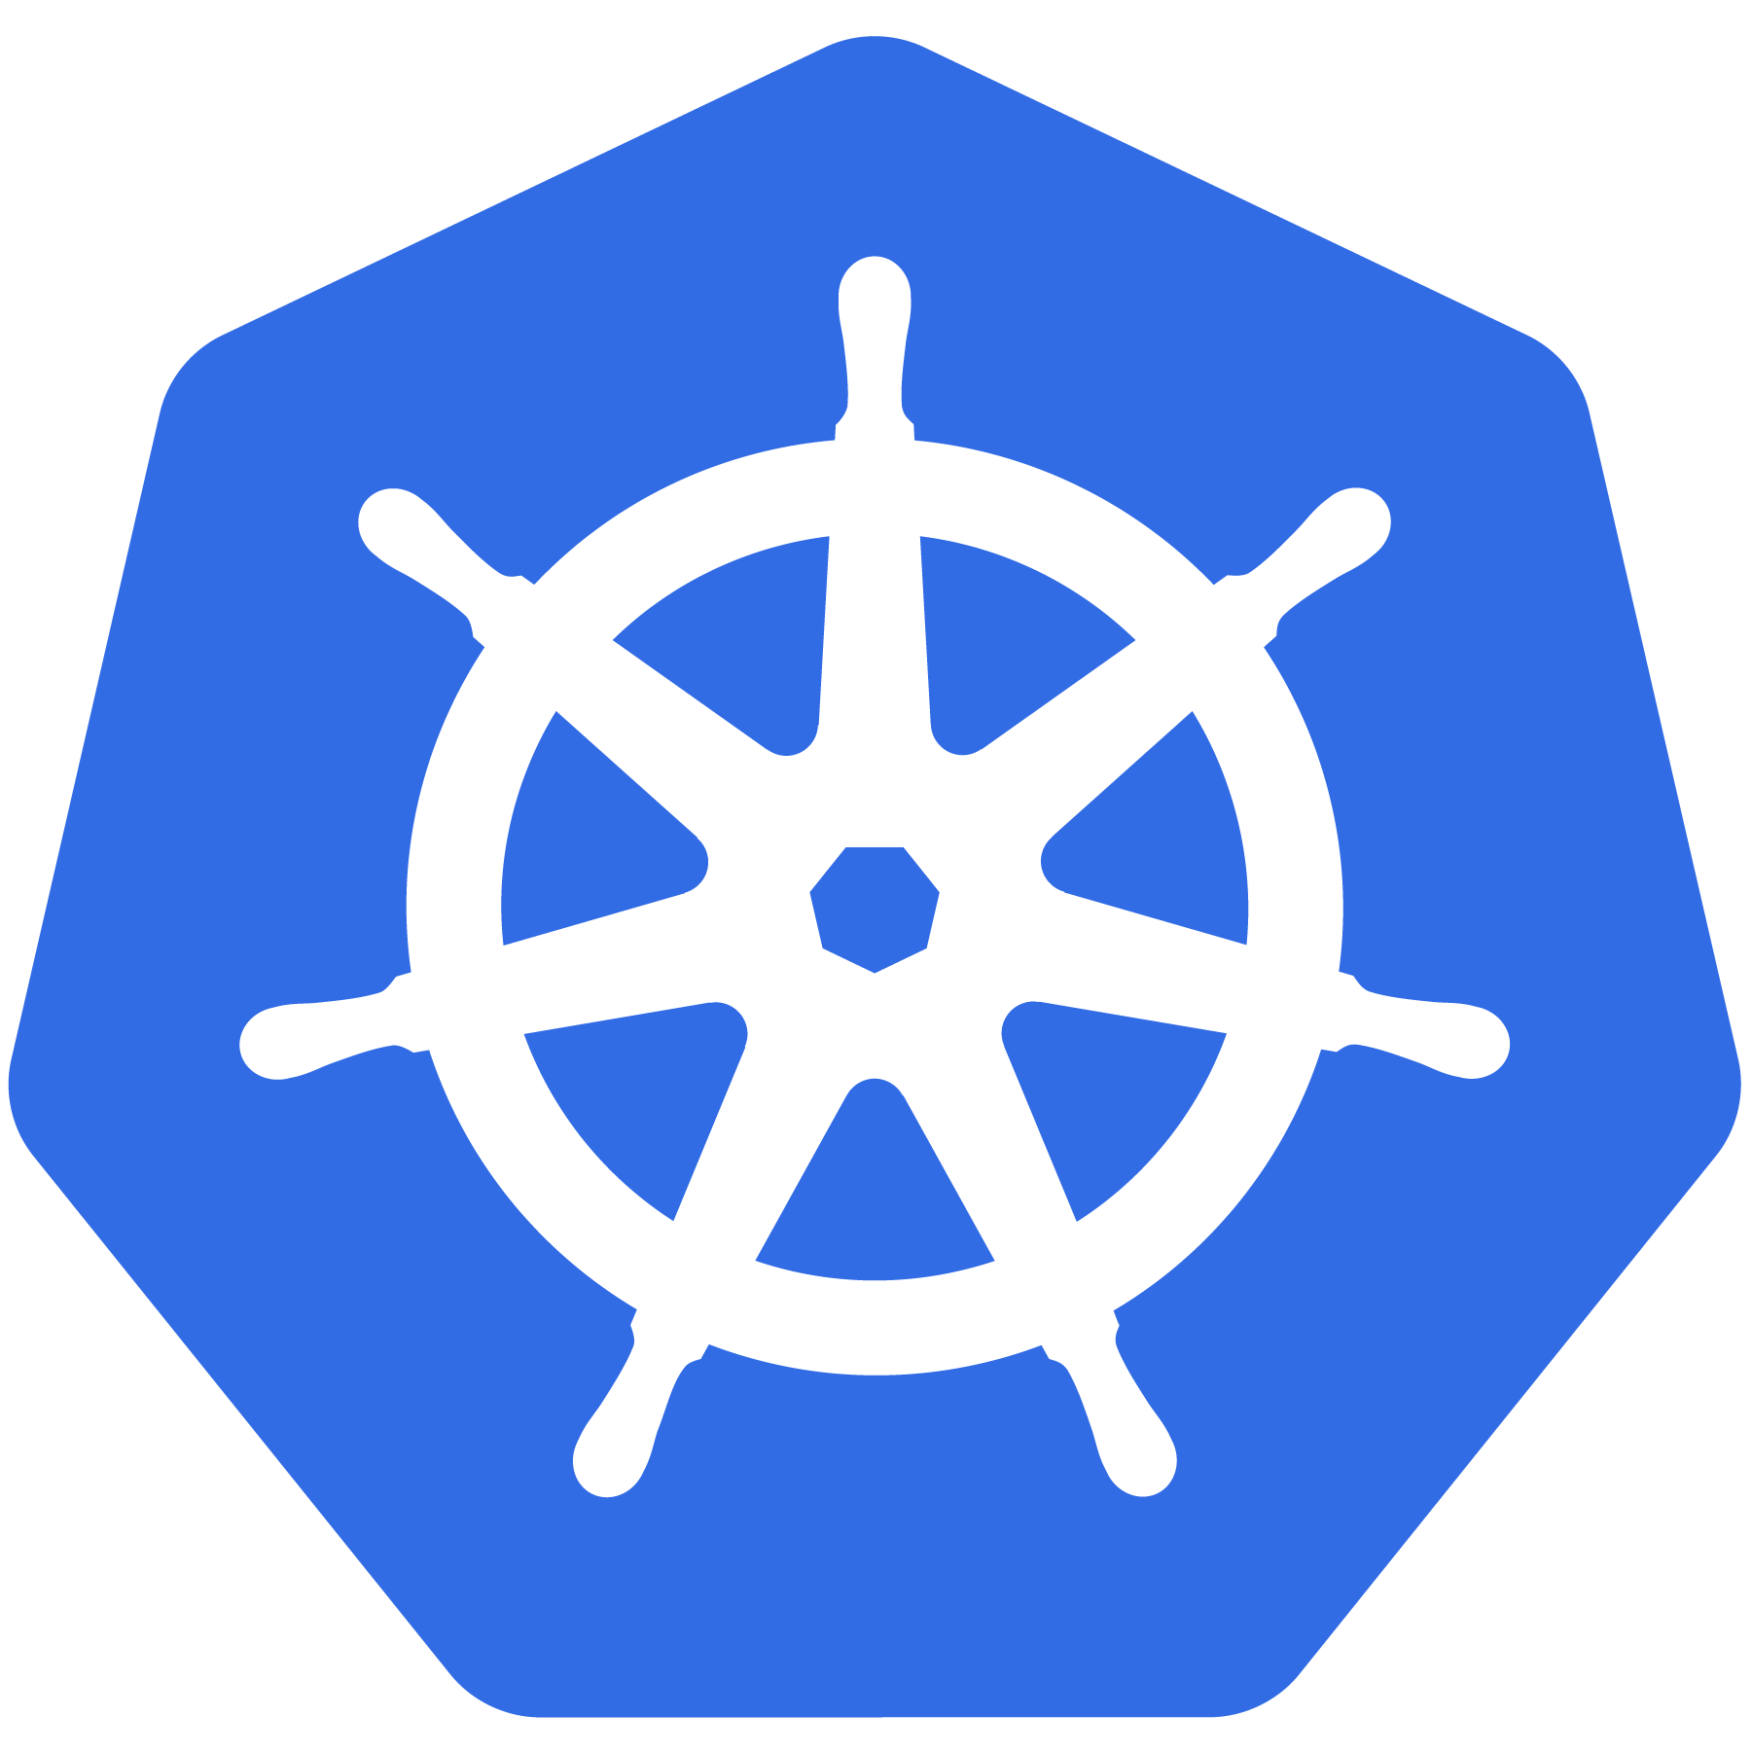

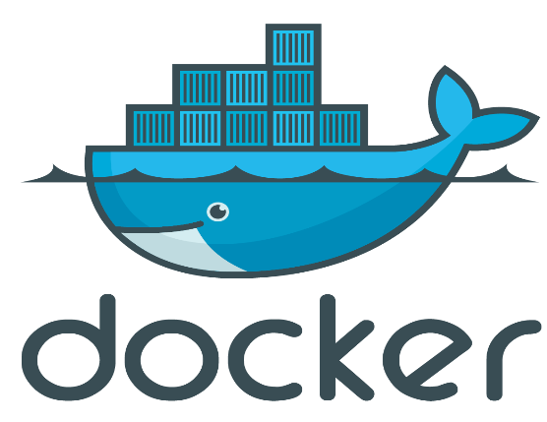
"Just enough container" pour Kubernetes: Docker101
+ Les CGs (Control Groups) : Ressources Allocation
+ Les namespaces : Isolation
+ Sauce Secrète
=

Slide 5

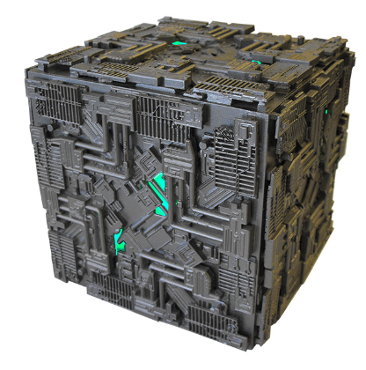

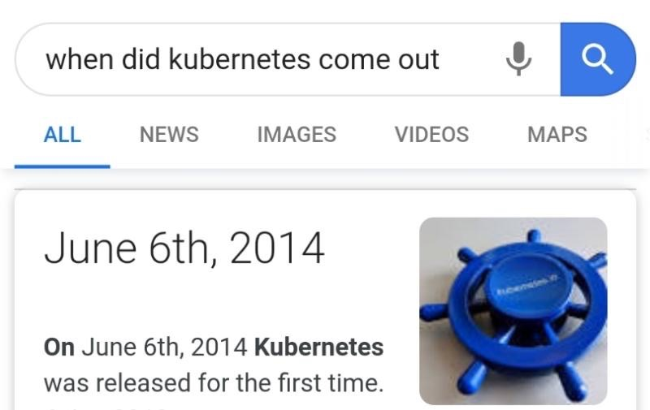

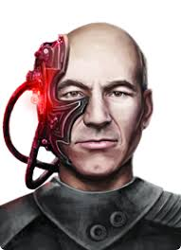

De "Borg" à "Kubernetes"
2003: Création de Google
Borg (Propriétaire)
2013: Création de Google Omega
(Propriétaire)
06/06/2014 : Kubernetes a.k.a k8s
(Open Source , CodeName : Seven Of Nine)
Borg
Seven Of Nine
(*) Les sept rayons de la barre du logo de Kubernetes sont un clin d'œil au nom original.

Slide 6
Kubernetes, Quèsaco?

Slide 7
L'architecture logique de Kubernetes

Slide 8
Les méthodes d'installation Kubernetes
Les Clusters de Dev , PoC et d’apprentissage :
Les Clusters K8s de Production In-house (On-premises) :
Les clusters K8s managés par un cloud provider :

Slide 9
Notre Cluster K8s de PoC : avec Vagrant & VirtualBox

Slide 10
Better than a container, le Pod

Slide 11
Activer le HA avec les "ReplicaSets"
Support L1 via 13’Util pour les bureaux d’assistance BP2i

Slide 12
Déployer en PROD avec les "Deployements"

Slide 13
Exposer les applications avec les "Services"

Slide 14
From "Code" to "Kubernetes" : Mise en pratique

Slide 15
LAB : POD
Notes:
Get right into the meat of the internals.

